Slide 1
MAESTRÍA EN SEGURIDAD Y DEFENSA
TEMA: ANÁLISIS DE LAS FUENTES QUE GENERAN EL POSIBLE INCREMENTO O REDUCCIÓN PRESUPUESTARIA DE LA PARTIDA PERSONAL GRUPO 51 CON RELACIÓN AL PRESUPUESTO GENERAL DEL EJÉRCITO DE LOS AÑOS 2019 Y 2020.
TCRN DE E.M.S. JÁTIVA RONNY Y TCRN DE E.M.S. RODAS DINO.
DIRECTOR: TCRN E.M. SANCHEZ SANCHEZ LUIS

Slide 2
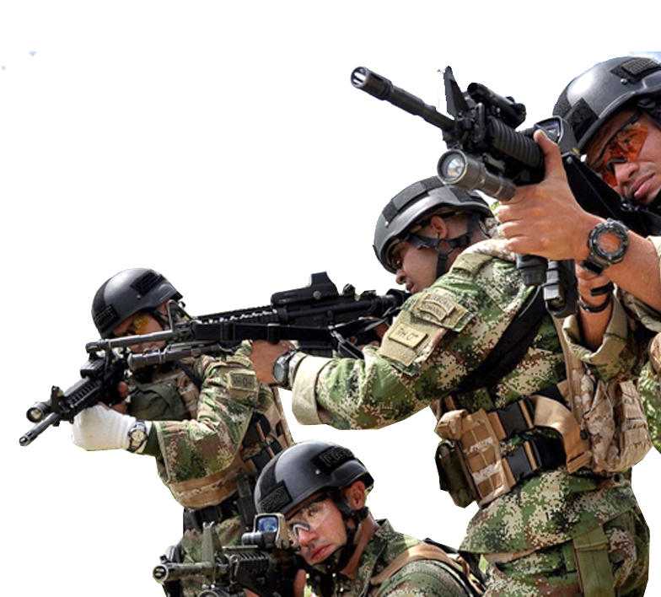
TEMARIO
1
CAPITULO I EL PROBLEMA A INVESTIGAR
2
CAPITULO II MARCO TEORICO
3
CAPITULO III MARCO METODOLÓGICO
4
CAPITULO IV DESARROLLO DE OBJETIVOS ESPECIFICOS
5
CAPITULO V PROPUESTA DE MEJORA
6
CAPITULO VI CONCLUSIONES Y RECOMENDACIONES

Slide 3
CAPITULO I
EL PROBLEMA A INVESTIGAR

Slide 4
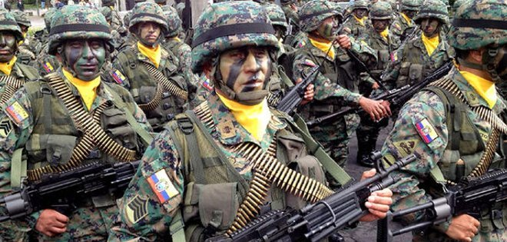
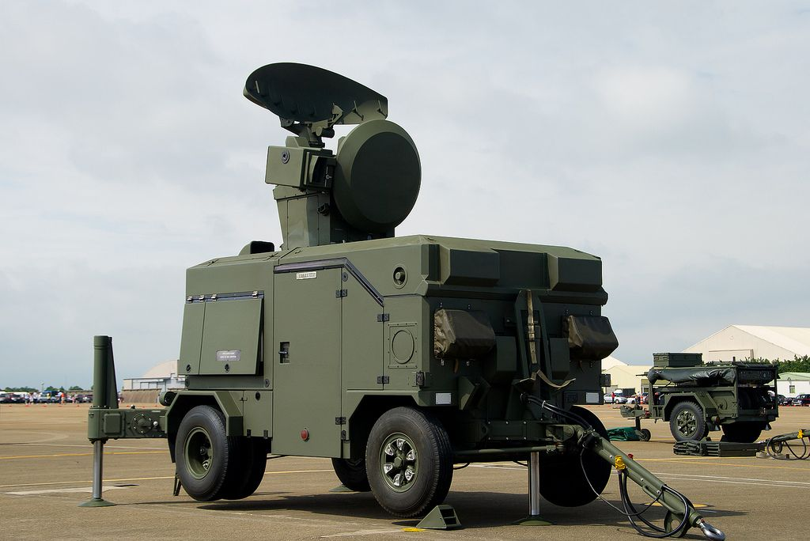
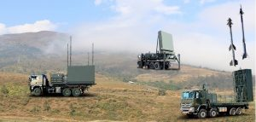
¿Cuáles son las fuentes que generan el posible incremento o reducción presupuestaria de la partida personal grupo 51 con relación al presupuesto general del ejercito de los años, 2019,2020?
SUELDO DEL MILITAR

Slide 5
PLANTEAMIENTO DEL PROBLEMA
¿Qué tan conveniente es la investigación?
Es conveniente ya que permitirá identificar las causas que generan el incremento o reducción del presupuesto correspondiente al grupo 51 (gastos de personal)
¿Ayuda a resolver algún problema práctico?
El presupuesto general del estado para el año 2020 fue prorrogado al del año 2019 y se prevé que por la pandemia que a nivel mundial a generado perdidas económicas tanto en el sector privado como en el público, se reduzca para el año 2021, por lo que, para enmarcarnos en las políticas del estado es importante analizar y recomendar en base a estudios de las diferentes partidas presupuestarias que son de carácter fiscal.

Slide 6
CAPITULO II
MARCO TEÓRICO

Slide 7
RESOLUCIÓN (MRL-2012) Ministerio de Relaciones Laborales
Registro Oficial 660 del 10 de Abril del 91 Ley de Personal de las Fuerzas Armadas
(Grupo 51) Presupuesto Aprobado para el Ejercito por el Ministerio de Finanzas del 2019 y del 2020.
Ley de Ordenamiento de las Finanzas Públicas.
Recorte presupuestario del Presupuesto General del Estado.
Presidente de la Republica Lenin Moreno Anuncia un recorte del presupuesto general del estado para el año 2020 llegando a ajustarse hasta mayo del 2020 en 3000 millones de dólares.
Presupuesto
PhD Santiago Garcia docente de la Universidad Andina, Central del Ecuador y Decano en el IAEN (El Universo 18 de Mayo 2020) sostiene: Que, en los últimos años, y tras la caída del precio del crudo, no se ha logrado estabilizar el manejo del presupuesto. Siempre se ha dicho que un presupuesto no solo son números, sino la manera de garantizar derechos.
Lamentablemente, ahora Ecuador está en una situación al límite. En este momento resulta muy difícil cubrir todos los derechos de los ecuatorianos, indica. Pero además señala que sumado a la falta de recursos, hay problemas de corrupción y de ineficiencia. Provocando una caída en los ingresos, en un contexto de ausencia de ahorros líquidos y limitado acceso a financiamiento, obliga al Gobierno a un radical ajuste en sus cuentas.

Slide 8
CAPITULO III
MARCO METODOLÓGICO

Slide 9
En el inicio de la presente investigación se utilizará un método deductivo basado en la hipótesis con la que se inició la presente investigación “Incremento de personal de oficiales y voluntarios en los grados de mayor jerarquía hace que se generé un aumento en el presupuesto de remuneraciones del Ejercito año tras año, siendo esto una causas del incremento presupuestario del presupuesto general del Ejército”,

Slide 10
CAPITULO IV
DESARROLLO DE LOS OBJETIVOS ESPECIFICOS

Slide 11
Determinar las razones que generan el incremento o reducción del personal militar en los años 2019 y 2020.
Falta de liderazgo e innovación en políticas que sustenten procesos de cambio o en el cubrimiento de las necesidades determinadas por la planificación presupuestaria
Planificación prospectiva deficiente en función de la reducción del personal necesario para enfrentar las amenazas actuales
Proceso de modernización de las Fuerzas Armadas intermitente no concordante con la realidad presupuestaria y económica
Deficiente planificación alternativa ante situaciones emergentes para sustentar procesos de cambio

Slide 12
Determinar los efectos que causan el incremento de tiempo de servicio en el personal militar en la partida 51 del presupuesto.
Efectos directos | Efectos indirectos
Aumenta el volumen general de la partida 51. Aumenta la proporción del gasto de personal en función del presupuesto general de la defensa. Reduce la proporción del presupuesto asignado al contexto operativo de las FF.AA. | Aumenta el aporte para a la seguridad social Alivia necesidades de la seguridad social

Slide 13
DESARROLLO DE LOS OBJETIVOS
Determinemos la afectación del presupuesto orientado al grupo 51, en relación con el presupuesto entregado para al cumplimiento de operaciones militares que se encuentra en el Plan de Defensa del Territorio Nacional y en el Plan de Empleo de las Fuerzas armadas en el Ámbito Interno.
.
Matemáticamente se puede determinar una relación inversamente proporcional entre el presupuesto asignado al grupo 51, en relación al presupuesto orientado al cumplimiento de operaciones militares que se encuentra en el Plan de Defensa del Territorio Nacional y en el Plan de Empleo de las Fuerzas armadas en el Ámbito Interno, es decir cuando aumenta el uno disminuye el otro.

Slide 14
Preparar una propuesta de estrategias que orienten la planificación y ejecución del presupuesto del Ejército ecuatoriano basados en el análisis de sus egresos anuales, específicamente en el grupo 51, que corresponde al gasto que se genera en el pago de haberes del personal como parte del sistema de servidores públicos.

Slide 15
CAPITULO V
PROPUESTA DE MEJORA

Slide 16
PROPOSITOS DE LA COMISIÓN
OBJETIVO.- Desarrollar estrategias mediante el análisis de factores que determinan la conformación e implicaciones del grupo 51 del presupuesto de la fuerza terrestre, para optimizar el presupuesto asignado al ejército ecuatoriano
DESARROLLO.- La propuesta denominada “Políticas de optimización de la gestión presupuestara para el ejército en función del grupo 51” es el resultado de los hallazgos encontrado en el proceso de investigación.
JUSTIFICACIÓN.- La importancia del presupuesto institucional trasciende la configuración de este, es decir implica en una institución como las FF.AA. y puntualmente el ejército ecuatoriano aspectos que de no ser tomados en cuenta pueden incidir no solo en la funcionalidad u operatividad como se puede pensar en forma simple, sino, en el contexto social y de desarrollo de la nación

Slide 17
Desarrollar estrategias mediante el análisis de factores que determinan la conformación e implicaciones del grupo 51 del presupuesto de la fuerza terrestre, para optimizar el presupuesto asignado al ejército ecuatoriano
Estrategias
Planificación y doctrina | Responsables | Temporalidad
Promover la creación de una comisión especializada para el análisis de la gestión presupuestaria de la defensa, que gestione recursos en función de mejorar la economía de la defensa e implemente políticas de autonomía y autogestión regulada por el estado, mediante la incursión en la industria de la defensa, ante las limitaciones presupuestaria en épocas de crisis económica. Revalorizar la importancia de la formación del personal militar en función de la efectividad operativa institucional, mediante la racionalización de ésta como inversión y no como gasto, mediante la inclusión de índices de valoración que relacionen la formación profesional con efectividad en operaciones, reducción de riesgos, accidentes, y, aprovechamiento y recuperación de recursos del Estado. Generar políticas de economía de la Defensa aplicadas a la institución, en función de la necesidad de fortalecimiento institucional en base a las nuevas amenazas a la seguridad y defensa del estado. Implementar la determinación técnica de brechas positivas y negativas de los factores que intervienen en el grupo presupuestario 51, en la planificación presupuestaria, que determinen necesidades y excesos de personal, para colaborar con análisis técnicos de reducción o implementación de personal en todas las áreas. | Autoridades de la Fuerza Terrestre Dirección de Planificación de la Fuerza Terrestre Dirección de Finanzas de la Fuerza Terrestre | 2 años

Slide 18
Desarrollo de estratégias
Innovación y gestión de tecnologías de la información | Responsables | Temporalización
Promover la innovación en el campo presupuestario mediante la vinculación efectiva con la Academia para desarrollar herramientas tecnológicas de análisis y modelos de gestión del presupuesto de la defensa en función de las políticas y conceptos de la economía de la defensa, y en necesidades propias al modelo de planificación de las Fuerzas Armadas ecuatorianas. Mejorar la gestión de la información y conocimiento, mediante la utilización de herramientas y método de análisis de factores que intervienen en el presupuesto de la institución, para generar una base de datos e información recurrente para la toma de decisiones. | Autoridades de la Fuerza Terrestre Departamento de TIC Dirección de Finanzas | 1 año

Slide 19
Desarrollo de estrategias
Capacitación y Socialización | Responsables | Temporalización
Establecer talleres y conferencias respecto a la optimización presupuestaria, institucional y personal para los miembros y colaboradores del ejército con el objetivo de mejorar la cultura organizacional de la institución y la generación de innovación en el contexto presupuestario. | Autoridades de la Fuerza Terrestre Departamento de comunicación social Comandantes. Subcomandantes | 1 semestre

Slide 20
Comisión especializada para el análisis de la gestión presupuestaria la que gestione recursos en función de mejorar la economía del ejército e implemente políticas de autonomía y autogestión regulada por el Estado, mediante la incursión en la industria de la defensa, ante las limitaciones presupuestaria en épocas de crisis económica.
Coordinador general
Coordinador de ejecución del proyecto
Gestión Financiera
Gestión Documental y
Data center
Coordinador legal
Coordinación Interoperabilidad
Talento humanó
Medios de difusión
Resaltado legal
Ejecución, recolección de datos
Gestión Presupuestaria
Coordinación Dirección general
Dirección financiera y presupuestaria

Slide 21
Estructura orgánica funcional o
composición del equipo especializado
Cargo | Orgánico | Grado | Especialidad
Coordinador general | 1 | Tcrn. | Estado Mayor
Coordinador de Ejecución del proyecto | 1 | Tcrn. | Estado Mayor de Servicios
Coordinador Legal | 1 | Mayo | Abogado
Analista gestión financiera | 1 | Mayo | Análisis Financiero
Analista gestión presupuestaria | 1 | Mayo | Análisis Presupuestario
Analista gestión documental y Data Center | 1 | Mayo | Gestión documental
Auxiliar administrativo | 4 | Cbop
Administrador de redes y sistemas de información | 1 | Sgos | Data Center

Slide 22
Propósitos planteados para la comisión
Mejorar la gestión de la información y conocimiento, mediante la utilización de herramientas y método de análisis de factores que intervienen en el presupuesto de la institución, para generar una base de datos e información recurrente para la toma de decisiones.
Implementar la determinación técnica de brechas positivas y negativas de los factores que intervienen en el grupo presupuestario 51, en la planificación presupuestaria, que determinen necesidades y excesos de personal, para colaborar con análisis técnicos de reducción o implementación de personal en todas las áreas.
Promover la innovación en el campo presupuestario mediante la vinculación efectiva con la Academia para desarrollar herramientas tecnológicas de análisis y modelos de gestión del presupuesto de la defensa en función de las políticas y conceptos de la economía de la defensa, y en necesidades propias al modelo de planificación de las Fuerzas Armadas ecuatorianas.
Establecer talleres y conferencias respecto a la optimización presupuestaria, institucional y personal para los miembros y colaboradores del ejército con el objetivo de mejorar la cultura organizacional de la institución y la generación de innovación en el contexto presupuestario

Slide 23
Diagrama de flujo

Slide 24
PROCESOS DE LA COMISIÓN
Proveedor | Entrada | Actividades | Productos | Cliente
Coordinador general | Planificar y direccionar la comisión | El coordinador general analiza, direcciona y orienta la unidad para cada una de sus áreas | Memoria técnica de requerimientos, acciones y resultados. Ordenes de Trabajo. Requerimiento de búsqueda de información. Informes de trabajo. | Dirección de Finanzas del ejército
Coordinador de ejecución del proyecto | Recepta los requerimientos Coordina acciones Revisa condiciones de interoperabilidad | Analiza los pedidos del coordinador general, coordina acciones a ejecutar y dispone se ejecute los análisis y estudios, Coordina la difusión y socialización de hallazgos. Coordina información con el Equipo de transformación del ejército | Plan de acción para operacionalizar las medidas de la comisión. Ordenes de Trabajo. Requerimiento de búsqueda de información. Informes. | Coordinador General
Coordinador Legal | Define contexto legal, así como políticas y normativas del ámbito financiero y presupuestario, propone alternativas jurídicas y normativas | Asesora jurídicamente | Informes respecto a requerimiento jurídico y normativo | Coordinador General, coordinador de ejecución del proyecto
Gestión financiera | Generan el Plan de Investigación financiera | El analista financiero y el personal técnico ejecutan los trabajos de campo en su área de competencia, registran, analizan y procesan la información. | Informes Informes parciales Registro diario de información. Documento de tramitación. Archivo Digital. | Coordinador General, coordinador de ejecución del proyecto
Gestión presupuestaria | Generan el Plan de Investigación presupuestaria | El analista de presupuesto y el personal técnico ejecutan los trabajos de campo en su área de competencia, registran, analizan y procesan la información. | Informes Informes parciales Registro diario de información. Documento de tramitación. Archivo Digital. | Coordinador General, coordinador de ejecución del proyecto

Slide 25
CONCEPTUALIZACION DE LA PROPUESTA
En un contexto de crisis económica la asignación a partidas presupuestarias se ve reducida en todos los niveles de cualquier institución del Estado. Sin embargo, en el contexto de las fuerzas Armadas, dadas sus funciones la priorización del gasto de la defensa muchas veces se ve condicionado por el político del estado en función de las políticas del mismo y las prioridades con respecto al desarrollo
La propuesta es un aporte propositivo por medio de estrategias aplicadas en tres ámbitos: doctrinario documental, innovación y gestión de tecnologías de la información; y, capacitación y socialización. Por medio de las cuales se plantea la optimización de la gestión presupuestaria del ejército tomando en cuenta al grupo 51 referente a gastos relacionados a remuneraciones.

Slide 26
CAPITULO VI
CONCLUCIONES

Slide 27
CONCLUSIONES
Determinación de perspectivas de un ajuste presupuestario que contemplan la posibilidad de la reducción de personal, tema que no se a efectuado debido, paradójicamente a la falta de recursos por parte del estado en función del presupuesto para la defensa.
Otros factor es el cambio de escenarios de la defensa respecto a las nuevas amenazas o cambio de políticas a nivel gubernamental, en función de objetivos políticos.
En este sentido, el encontrar herramientas que permitan un aumento presupuestario real destinado a la especialización y la operatividad es fundamental para no afectar el proceso de formación profesional y prospectivamente la efectividad, sobre todo en operaciones militares de ámbito interno.
La afectación del presupuesto orientado al grupo 51, en relación con el presupuesto orientado al cumplimiento de operaciones militares que se encuentra en el Plan de Defensa del Territorio Nacional y en el Plan de Empleo de las Fuerzas armadas en el Ámbito Interno, también tiene un efecto sumativo que eleva el presupuesto, sin embargo ante el contexto del escenario de desarrollo de las amenazas y las funciones asignadas al ejército para contrarrestar dichas amenazas, la atención que se tiene que dar a este tipo de operaciones es prioritaria.

Slide 28
RECOMENDACIONES
La creación de una comisión especializada para la gestión presupuestaria de la defensa, que gestione recursos en función de mejorar la economía de la defensa e implemente políticas de autonomía y autogestión regulada por el estado, mediante la incursión en la industria de la defensa, ante las limitaciones presupuestaria en épocas de crisis económica. El sustento doctrinario, legal y normativo que pude dar la misma sería fundamental para fortalecer la institución y aliviar la carga del presupuesto para la defensa por parte del estado.
Es necesario fomentar una cultura organizacional basada en la innovación y el conocimiento y comprometimiento de los objetivos institucionales para que los cambios necesarios para la transformación de capacidades y los reajustes presupuestarios pueden ser concebidos en función de los intereses

Slide 29
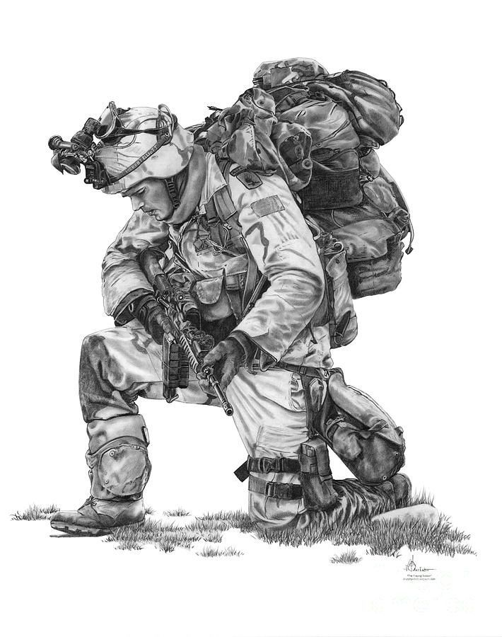
GRACIAS

